Slide 1
More Effective Distributed ML via a Stale Synchronous Parallel Parameter Server
Qirong Ho, James Cipar, Henggang Cui, Jin Kyu Kim, Seunghak Lee, Phillip B. Gibbons, Garth A. Gibson, Gregory R. Ganger, Eric P. Xing

Slide 2
分布式深度学习的目标
最大程度释放给定集群的计算能力
（增加计算时间，减少通讯时间）
保证正确性

Slide 3
Stale Synchronous Parallel Model(SSP模型)
该模型可最大程度地提高worker在深度学习算法中做有用工作的时间
SSP模型允许分布式worker从其本地缓存中读取模型参数值的延迟版本。
SSP模型通过限制延迟值的最大使用期限来确保算法的正确性。

Slide 4
Stale Synchronous Parallel Model(SSP模型)
本文提出一种使用延迟同步并行（SSP）计算模型的参数服务器
在SSP中，工作机器可以对参数θ进行更新δ，更新遵循形式θ<-θ+δ。因此当前θ的真实值只是所有工作机器的更新δ的和。当一个工作机器请求参数θ时，SSP模型会给它一个延迟版本的参数θ，该参数不包括最近的更新δ。
这可以让每个工作机器把更多时间用在计算上而不是等待其它工作机器完成，以及让工作机器与参数服务器进行通讯的时间更少，从而有更多时间做有用计算。

Slide 5
SSP模型具体行为
假设一个有P个worker的集合，每个worker每隔一个时间间隔（称为时钟）对一个共享参数进行更新x<-x+u。这里的时钟类似于迭代。每个worker有自己的整数值时钟，且只在每个时钟结束时提交更新。
该更新不会立即对其他读取x的worker可见，即其他worker只能看到延迟的更新子集。其思想是延迟情况下worker可以从本地的cache上读取更新（快），而不是从从参数服务器获取（慢）。

Slide 6
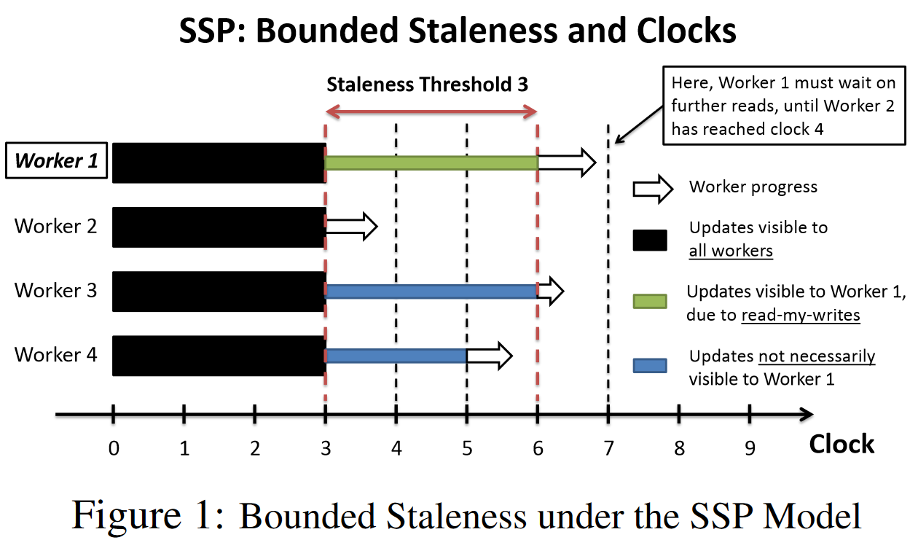
SSP模型具体行为
给定用户选择的延迟阈值s>=0，SSP执行下方有界延迟条件
(1)最慢和最快的worker相隔必须小于等于s个时钟，否则最快的worker必须等待最慢的worker赶上来。
(2)当一个worker在时钟为c时提交更新u时，u被标上时间c的时间戳。
(3)当一个worker在时钟为c时读取x，它一直能看到时间戳小于等于c-s-1的更新u的所有结果。该worker可能还会从其它worker看到时间戳大于c-s-1的更新u。
(4) worker P总会看到自己做出的更新。

Slide 7
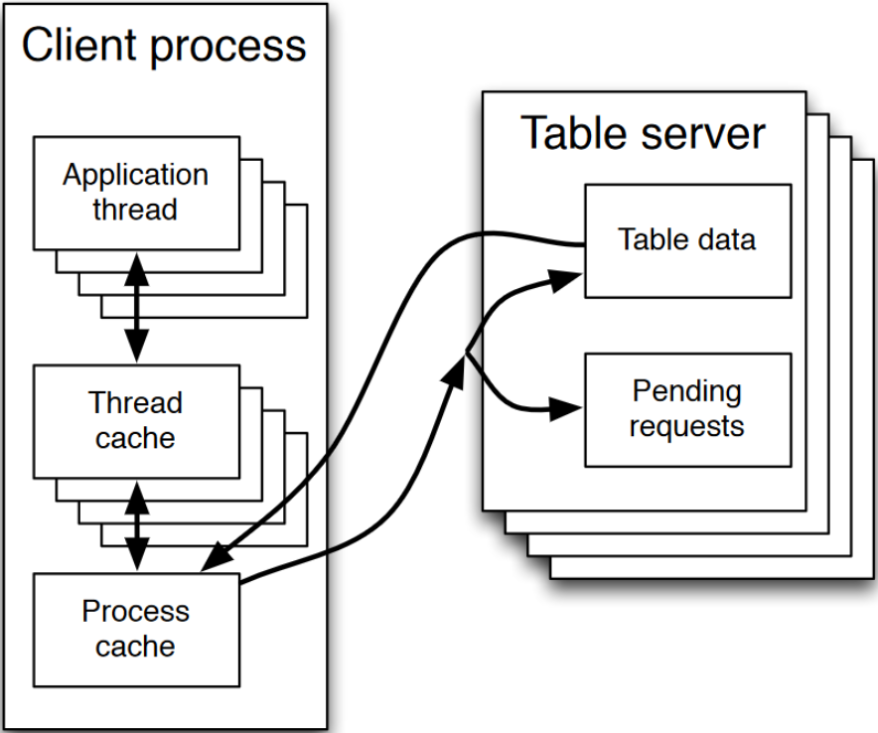
SSP模型缓存协议
SSPtable使用以下缓存协议：让线程或进程缓存中的每个表行分别具有时钟rthread或rproc。让每个线程worker都获得一个时钟c，它等于它调用clock（）的次数。 最后，将服务器时钟cserver定义为所有线程时钟c中的最小值。 当时钟为c的线程请求表行时，它首先检查其线程缓存。如果该行被缓存（rthread> = c-s），则它将读取该行。否则，它接下来检查进程缓存-如果该行被缓存（时钟rproc>=c-s）（最快的进程中延迟数据的时间戳），则它将读取该行。此时，尚未发生网络流量。
但是，如果两个高速缓存都未命中，则会将网络请求发送到服务器（这将强制线程等待答复）。服务器返回表行的视图以及时钟cserver。从服务器获取一行后，线程/进程高速缓存中的相应条目以及时钟rthread，rproc被服务器视图和时钟cserver覆盖。

Slide 8
SSP模型例子
假设有一张SSPtable表，表里有三行。
假设有A,B两个worker(线程)，A和B属于同一进程。worker A很快而worker B很慢。假设worker B慢到只有在worker A执行被阻止时才能进行。
假设worker A总是访问SSPtable的第一，第三行，而worker B总是访问SSPtable的第一，第二行。

Slide 9
SSP模型例子
设worker A线程缓存中的时间戳为rthreadA，worker B线程缓存中的时间戳为rthreadB，进程的时间戳为rproc。
设延迟阈值s=1，worker A的当前时钟为clockA，worker B的当前时钟为clock B，服务器时钟为cserver。

Slide 10
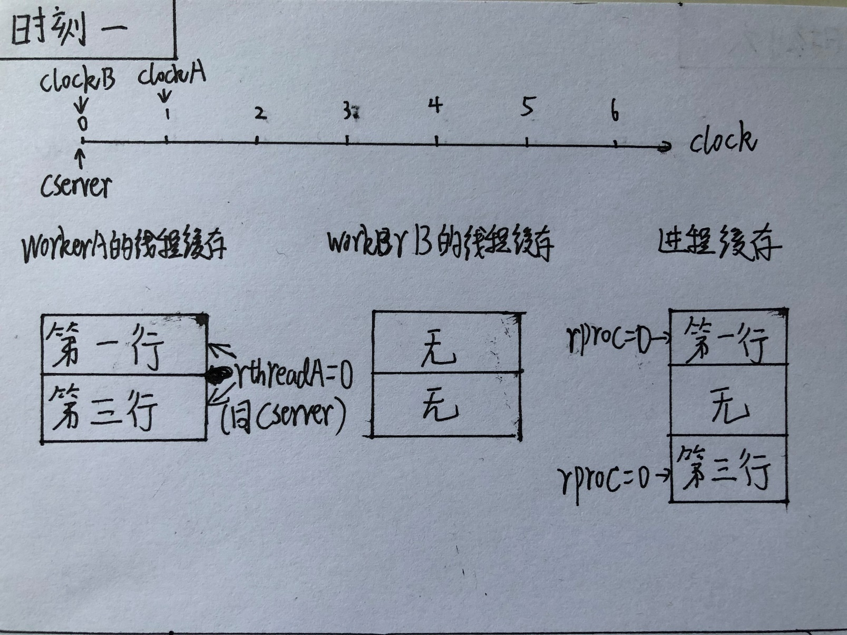
SSP模型例子（时刻1）
(1)时刻1，worker A的时钟+1，此时clockA=1。
(2)由于此时worker A线程和进程都没有缓存，worker A访问服务器，获得第一行和第三行的视图以及cserver，并将视图缓存进worker A的缓存和进程缓存。
(3)用cserver覆盖修改了的缓存的时间戳，即线程缓存rthreadA=0以及进程缓存中第一行和第三行的rproc=0。

Slide 11
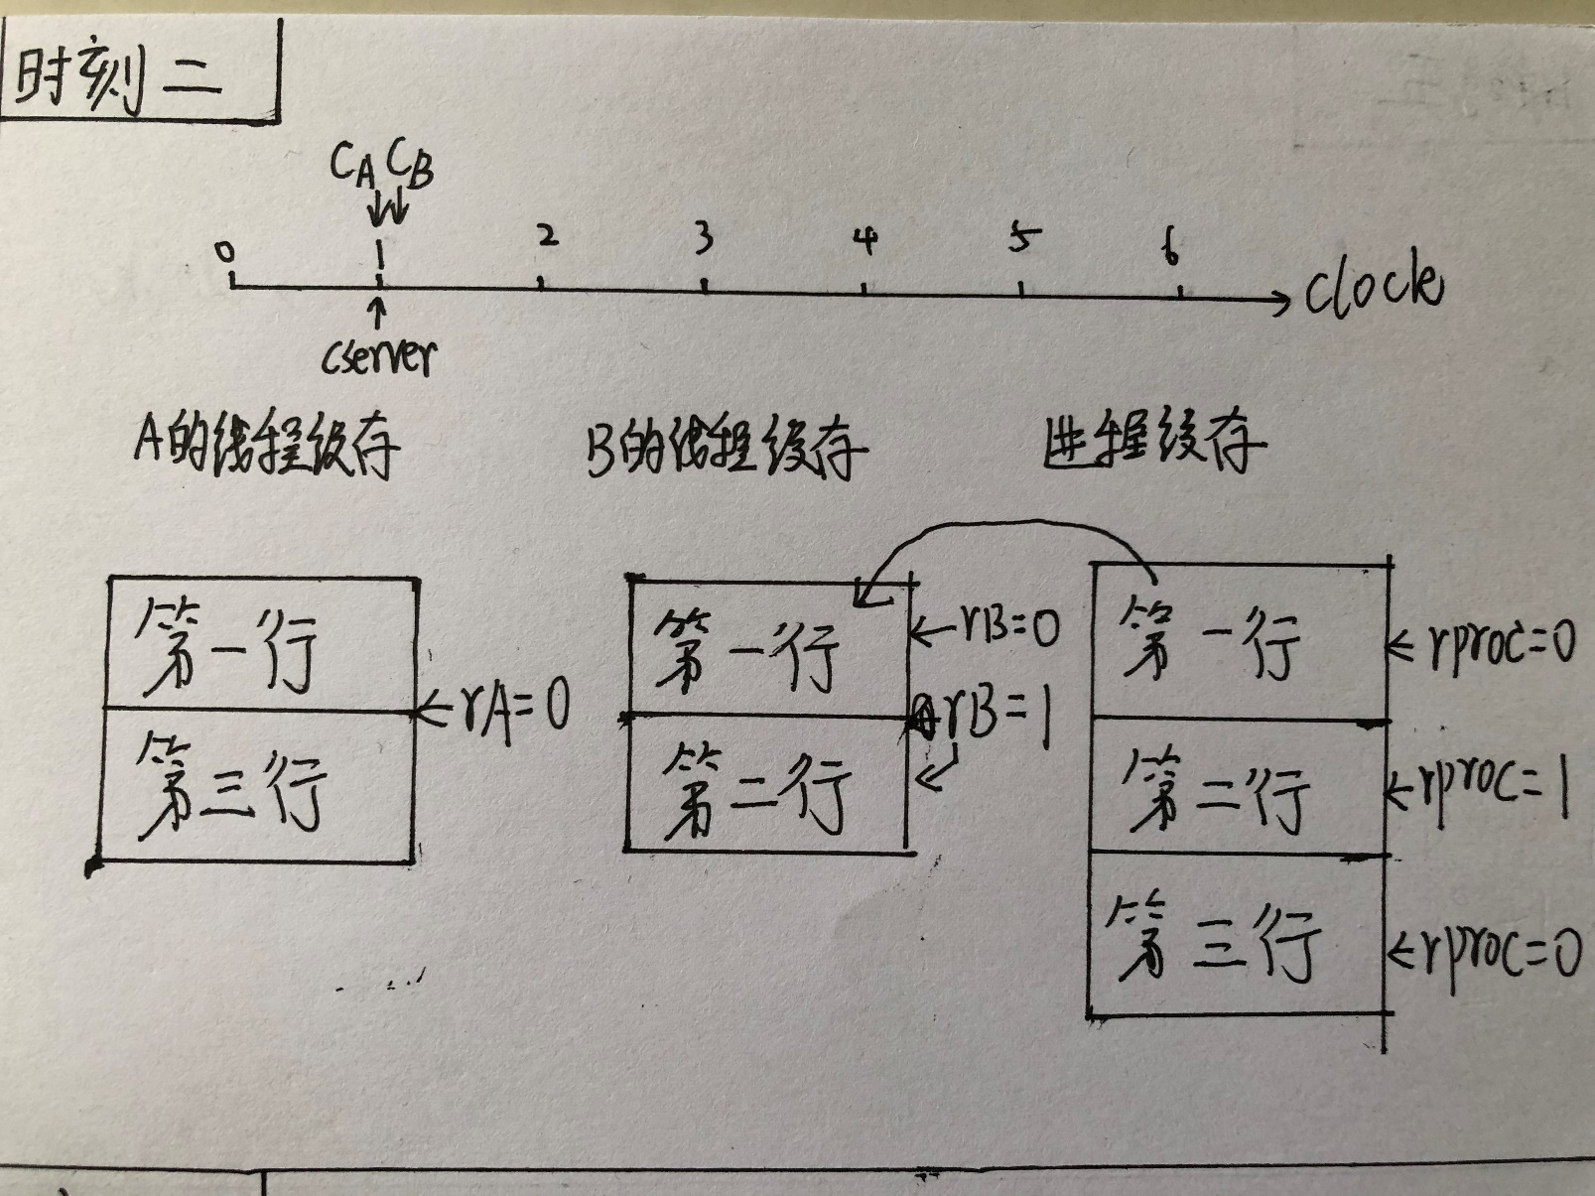
SSP模型例子（时刻2）
(1)时刻2，由于s=1，故worker A被阻塞。此时B前进，clockB=1。 cserver为所有线程中最小的clock相同，故cserver+1=1。
(2)由于此时worker B线程没有缓存，但是进程中有第一行的缓存，且(rproc=0)>=(cB-s=0)，故B从进程缓存中读取第一行，并将进程缓存中第一行的rproc设为worker B线程缓存中第一行的rthreadB。然后worker B访问服务器，获得第二行的视图以及cserver，并将第二行的视图缓存进worker B的缓存和进程缓存。
(3)用cserver覆盖修改了的缓存的时间戳，即worker B线程缓存中第二行的rthreadB=1以及进程缓存中第二行的rproc=1。

Slide 12
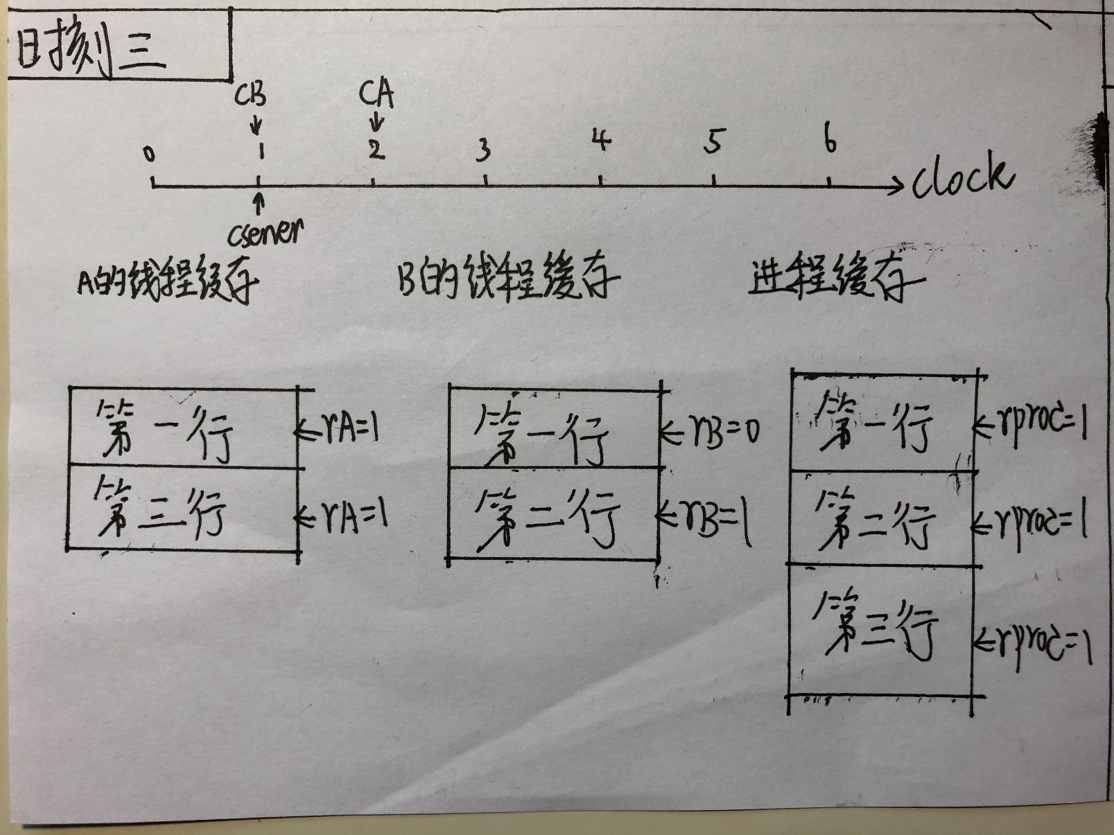
SSP模型例子（时刻3）
(1)时刻3，worker A的时钟+1，此时clockA=2。
(2)由于此时worker A线程和进程的缓存时间戳rthreadA，rproc都为0，小于cA-s=1，因此worker A访问服务器，获得新的第一行和第三行的视图以及cserver，并将视图缓存进worker A的缓存和进程缓存。
(3)用cserver覆盖修改了的缓存的时间戳，即线程缓存rthreadA=1以及进程缓存中第一行和第三行的rproc=1。

Slide 13
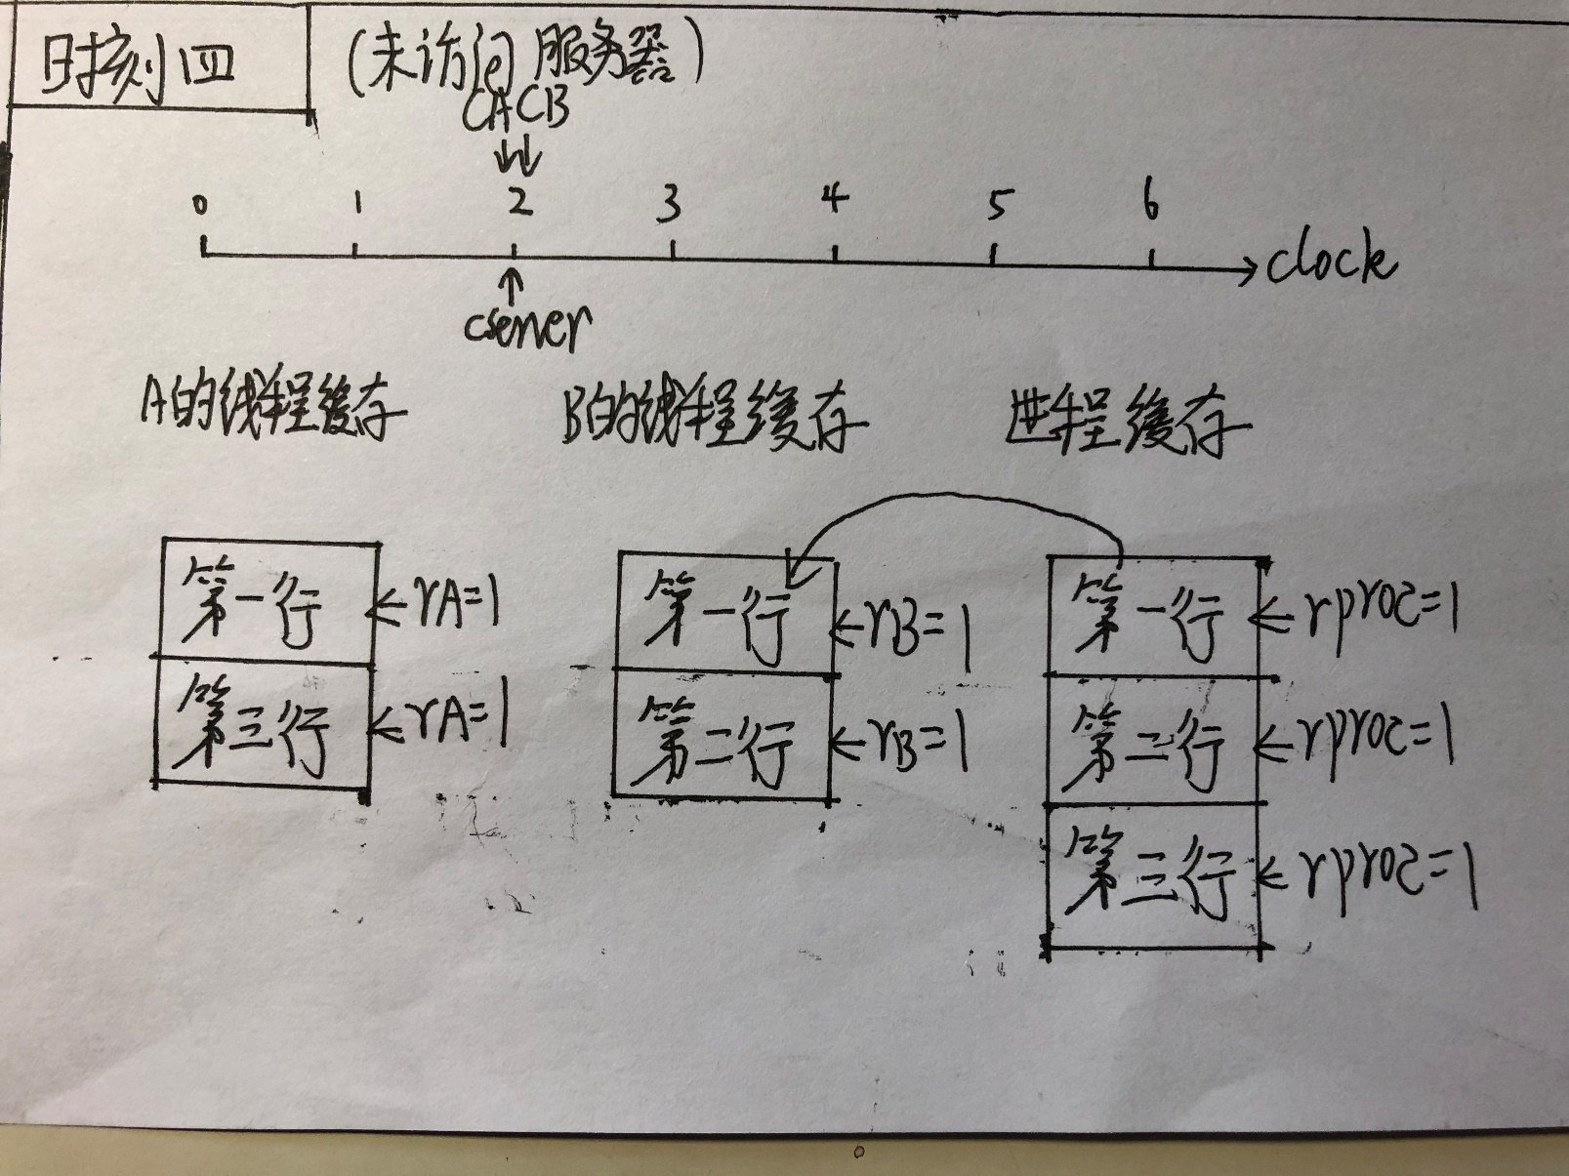
SSP模型例子（时刻4）
(1)时刻4，由于s=1，故worker A被阻塞。此时B前进，clockB=2。cserver为所有线程中最小的clock相同，故cserver+1=2。
(2)由于此时worker B线程缓存中第二行的时间戳(rthreadB=1)>=(cB-s=1)，故B从其线程缓存中读取第二行。此时worker B线程缓存第一行的时间戳rthreadB为0，而进程缓存第一行的时间戳(rproc=1)>=(cB-s=1)，故worker B从进程缓存中读取第一行，并将进程缓存中第一行的rproc设为worker B线程缓存中第一行的rthreadB。因此这一步不需要访问服务器。

Slide 14
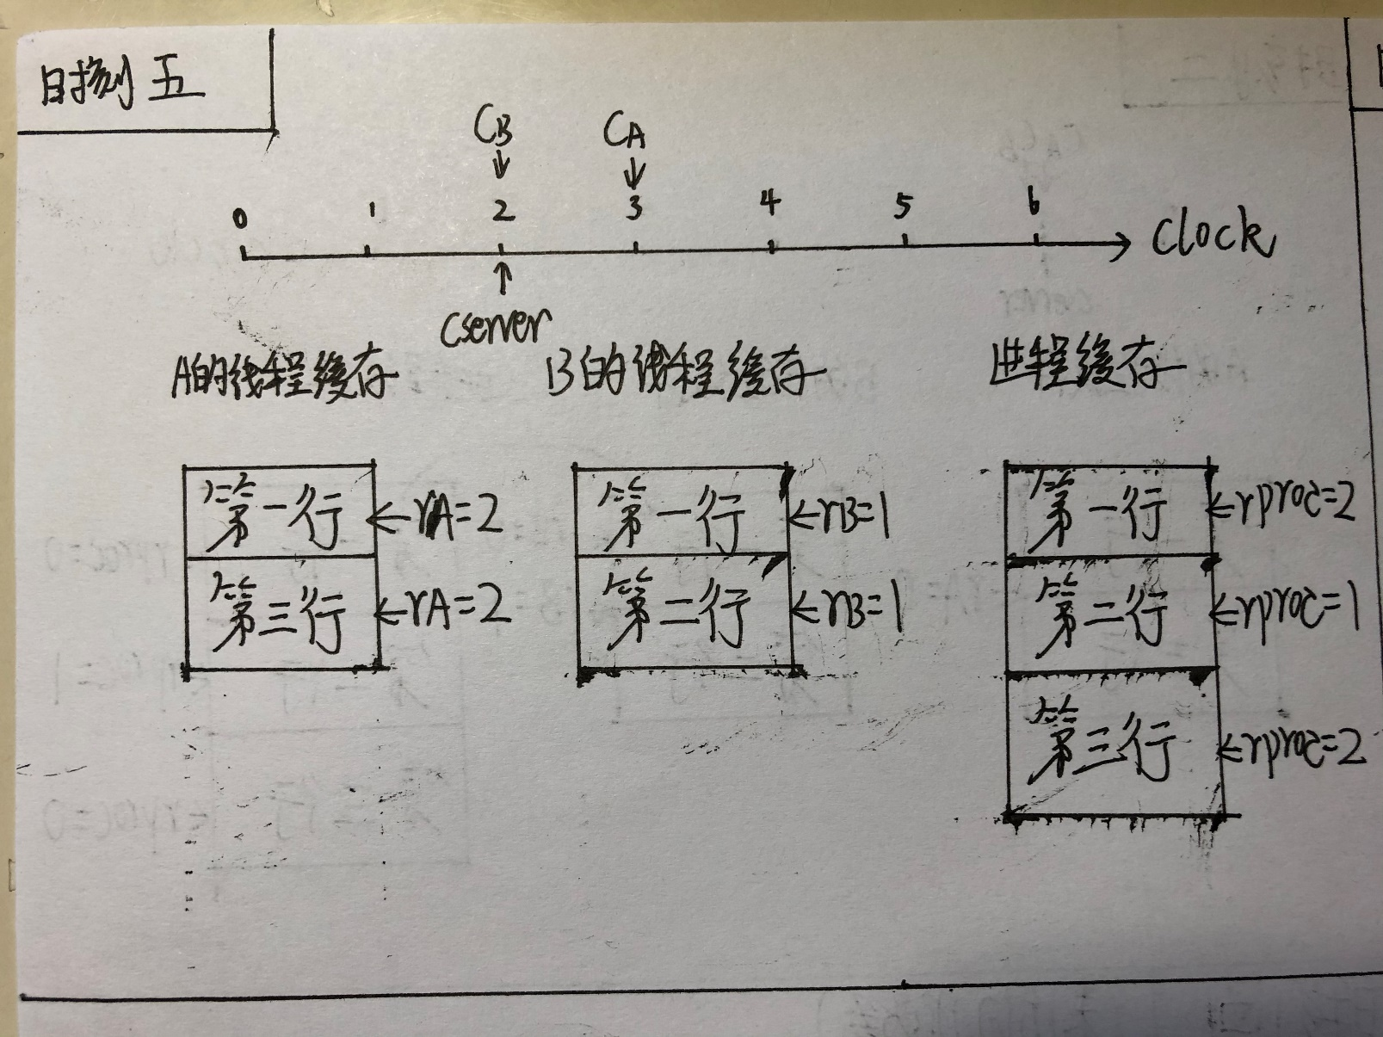
SSP模型例子（时刻5）
(1)时刻5，worker A的时钟+1，此时clockA=3。
(2)由于此时worker A线程和进程的缓存时间戳rthreadA，rproc都为2，小于cA-s=3，因此worker A访问服务器，获得新的第一行和第三行的视图以及cserver，并将视图缓存进worker A的缓存和进程缓存。
(3)用cserver覆盖修改了的缓存的时间戳，即线程缓存rthreadA=2以及进程缓存中第一行和第三行的rproc=2。

Slide 15
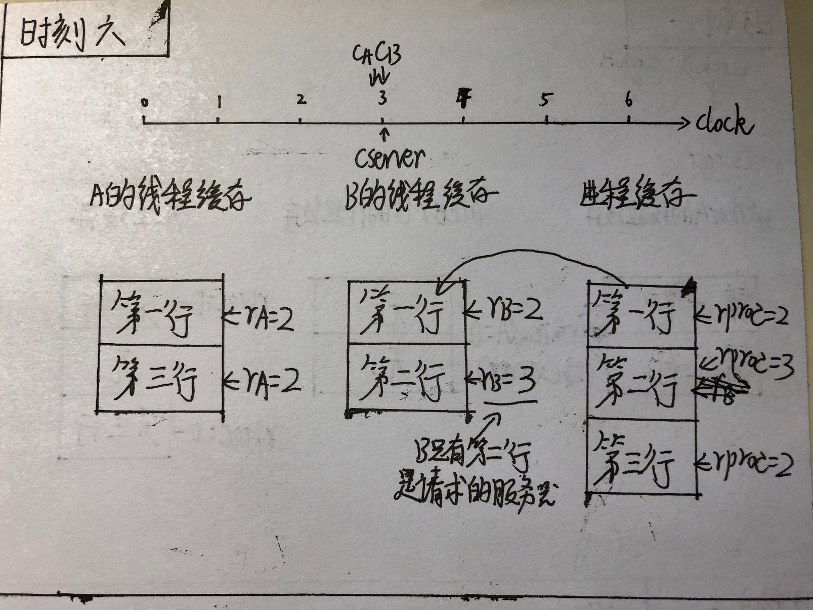
SSP模型例子（时刻6）
(1)时刻6，由于s=1，故worker A被阻塞。此时B前进，clock3=2。cserver为所有线程中最小的clock相同，故cserver+1=3。
(2)由于此时worker B线程缓存中第一行的时间戳(rthreadB=1)<(cB-s=1)，，而进程缓存第一行的时间戳(rproc=2)>=(cB-s=2)，故worker B从进程缓存中读取第一行，并将进程缓存中第一行的rproc设为worker B线程缓存中第一行的rthreadB。由于worker B线程缓存和进程缓存中的时间戳都等于1，1<(cB-s=2)，因此worker B访问服务器，获得新的第二行的视图以及cserver，并将视图缓存进worker B的缓存和进程缓存。
(3)用cserver覆盖修改了的缓存的时间戳，即worker B线程缓存中第二行的rthreadB=3以及进程缓存中第二行的rproc=3。

Slide 16
SSP模型例子
使用此缓存协议，最慢的线程每隔s个时钟才会对读取服务器一次，而快的线程会更频繁地执行服务器读取操作。因此，SSP(延迟同步并行)不仅减少了整体网络流量，而且让较慢的线程减少访问服务器。 因此，慢线程速度会自然赶上，进而允许快线程继续运行而不是等待它们。通过这种方式，SSP可以使每台机器花在进行有用计算而不是等待上的时间最大化。
worker线程中的这种区别不会在BSP(批量同步并行)中出现，在BSP中每个worker线程在每个时钟上都必须从服务器读取。
SSP收敛速度比BSP快几倍，比完全异步系统（没有延迟保证）收敛更快。

Slide 17
SSP实验结果
计算模型和实现：SSP，BSP和异步实现。 我们将SSPtable用于前两个模型（BSP在SSP下只是延迟为0），并使用SSPtable的许多缓存功能实现了异步模型（以保持实现的可比性）。
机器学习模型：LDA主题建模（collapsed Gibbs采样），矩阵因子化（随机梯度下降）和Lasso回归（坐标梯度下降）。

Slide 18
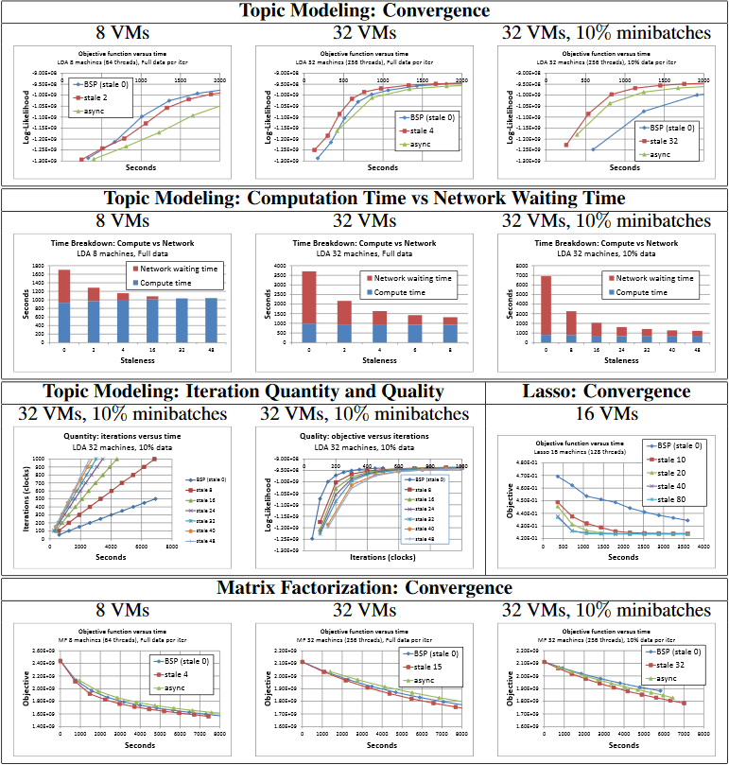
SSP实验结果
计算时间与网络等待时间：从第二行中可看出，对于所有机器配置，与延迟无关，TM算法都花费基本相同的时间进行有用的计算。但如果延迟增加，等待网络通信所花费的时间会迅速减少，这使SSP比BSP（延迟为0）能更快地执行clock（）。
迭代数量和质量：第三行中有TM算法每个worker每单位时间执行的clock数，以及每个clock的目标值。较高的延迟会增加单位时间内能执行的clock数，但会减少每个时钟趋于收敛的进度。因此，延迟是迭代数量和质量之间的折衷。

Slide 19
Exploiting Bounded Staleness to Speed Up Big Data Analytics
Henggang Cui, James Cipar, Qirong Ho, Jin Kyu Kim, Seunghak Lee, Abhimanu Kumar, Jinliang Wei, Wei Dai, and Gregory R. Ganger, Carnegie Mellon University;Phillip B. Gibbons, Intel Labs; Garth A. Gibson and Eric P. Xing, Carnegie Mellon University

Slide 20
Arbitrarily-sized BSP(A-BSP模型)
传统的机器学习方法将迭代和clock等同起来，但这没有必要
在BSP模型中将每个时钟周期内完成的工作量定义为每时钟工作量work-per-clock（WPC），WPC可以是输入数据上迭代的倍数或分数
A-BSP即WPC不等于一次迭代的BSP

Slide 21
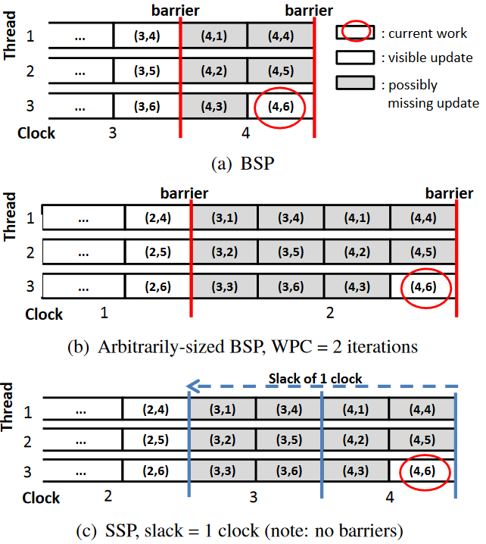
Arbitrarily-sized BSP(A-BSP模型)
(b)说明了A-BSP执行，其中WPC是两个完整的迭代。每隔两个工作迭代就会出现障碍，与基本BSP相比，这大约会使通信工作减半，并使数据延迟翻倍
（c）说明了SSP执行，其松弛时间为1个时钟。 当线程3工作时（4、6），SSP保证它可以看到时钟1和2的所有更新，并且还可以看到时钟3和4的一些更新

Slide 22
Arbitrarily-sized BSP(A-BSP模型)
A-BSP和SSP的关系。就数据延迟而言，若SSP延迟设为零，则它们与A-BSP的数据延迟相同（这时SSP就是A-BSP）。SSP设置为{wpc，s}的数据有界延迟为wpc×(s+1)-1，这和设置为{wpc×(s+1)，0}的A-BSP有相同的数据延迟
右图中(b)即WPC=2的A-BSP，(c)即WPC=1,s=1的SSP，它们具有相同的数据延迟

Slide 23
Arbitrarily-sized BSP(A-BSP模型)
但是，SSP有额外的通信成本。设置为{WPC，s}的SSP执行的时钟数是与其数据延迟相同的A-BSP执行时钟数的s+1倍
右图中，(b)和(c)的数据延迟相同，但是A-BSP的WPC=2，SSP的WPC=1，因此SSP经过了2个WPC，通讯次数为2，是A-BSP通讯次数的s+1=2倍

Slide 24
预取
作者的实现中提供了一个自动预取器模块，可以在一次迭代后捕获访问模式，并且在每个时钟开始时自动刷新所需的数据
支持两种预取策略。保守的预取策略会产生最少的流量，以避免新鲜度丢失。积极的预取策略会频繁刷新数据，即使存在无限的延迟，也要付出额外的客户端与服务器之间的通信
实验中，通常值得付出积极的预取费用，因此将其用作默认的预取策略

Slide 25
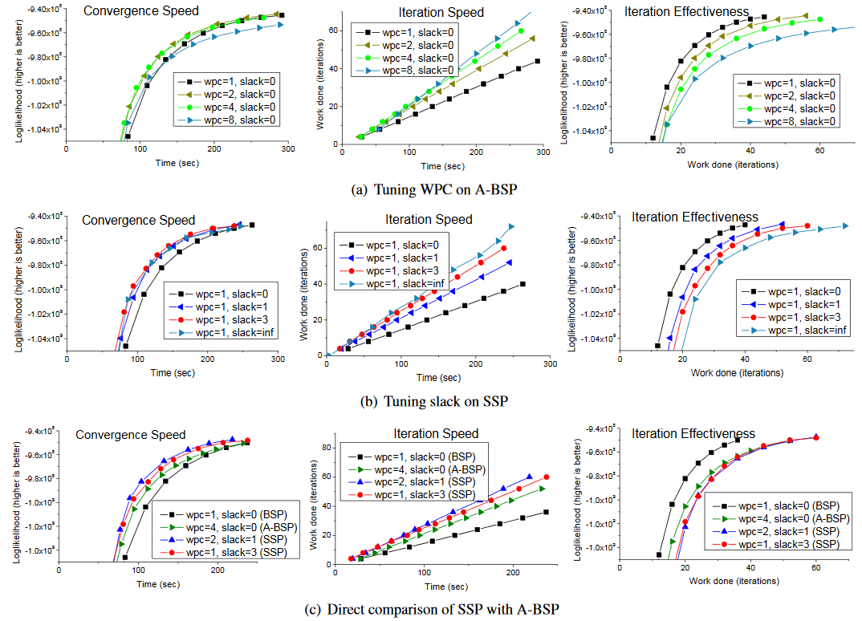
A-BSP实验结果
A-BSP。（a）显示了使用具有不同WPC设置的A-BSP对TM的性能影响。 最左侧的图显示了总体收敛速度，对数似然越大越好。WPC设置2或4次迭代的性能明显优于1（BSP）或8的设置，这说明了太小和太大的WPC都是不可取的
中间的图显示，随着WPC的增加，迭代速度更快。 最右边的图显示，随着WPC的增加，每次迭代的效率都较低，对总体收敛的贡献也较小，因此需要更多的迭代。 总体收敛速度可以认为是这两个指标的组合

Slide 26
SSP实验结果
SSP。 图3（b）显示了使用具有不同延迟设置的SSP时的相同性能效果。 可以看到类似的趋势：延迟提高了迭代速度，收益递减，并降低了迭代效率。 根据经验，最有效点为延迟= 3
在左边的图中，异步执行在执行的早期阶段表现良好，因为主动的预取机制会自动刷新数据。但它在收敛的最后（微调）阶段中挣扎。 甚至BSP基线（延迟= 0）也可以更快地收敛

Slide 27
A-BSP与SSP实验结果
A-BSP与SSP。（c）中比较四种配置：BSP，性能最佳的A-BSP（wpc = 4），性能最佳的SSP（延迟 = 3） ）和效果最佳的总体配置（wpc = 2和slack = 1的混合配置）。
结果表明SSP的性能优于BSP和A-BSP，并且最佳配置是混合配置。
发现一般最佳设置为slack = 1，wpc设置为最佳延迟界限的一半，一个clock的延迟足以缓解间歇性的混乱，而使用更大的WPC通信成本会提高

Slide 28
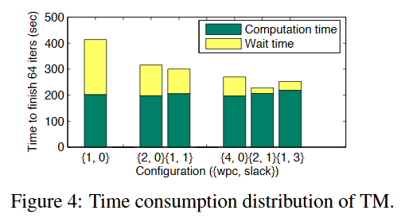
计算时间和“等待时间”
图4将迭代速度分解为两部分：计算时间和“等待时间”，等待时间是由于数据太老而导致客户端应用程序被阻止的时间
较大的延迟界限的迭代速度提高主要来自减少等待时间

Slide 29
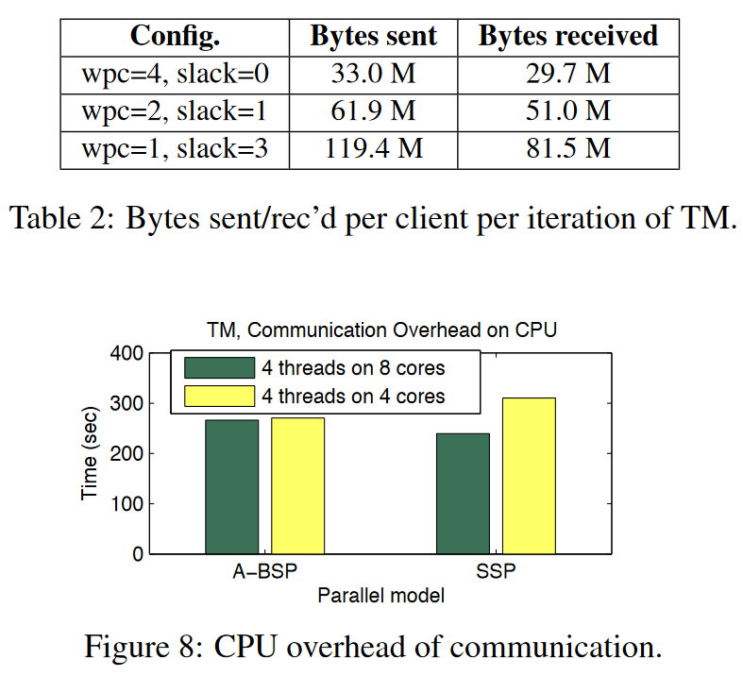
通讯开销
额外的通信可能导致SSP在某些情况下的性能比A-BSP差。问题的大部分是处理通信的CPU开销，而不是网络限制。模拟了通信的计算开销为零的情况
在图8中，对于A-BSP，{wpc = 0.25，slack = 0}，对于SSP，{wpc = 0.125，slack = 1}。图8显示了他们完成相同数量工作的时间。拥有额外的核对A-BSP的影响很小，但可以显着提高SSP的速度

Slide 30
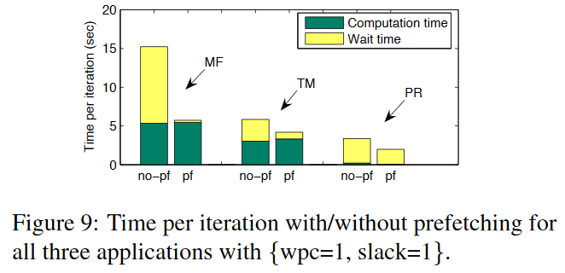
预取和吞吐量
图9显示了预取的重要性。对于使用SSP的三个应用程序，分别显示了每次迭代的时间，分为计算时间和等待时间。 在每种情况下，预取都会大大减少等待时间
MF的速度高于TM和PR的速度有两个原因。 首先，由不同应用程序线程访问的行集在MF中的重叠比在TM中的重叠少； 因此，当没有预取时，机器上一个线程使用的行不太可能已经被另一个线程获取并放入共享进程缓存中。 其次，每次迭代在MF中都更长，这意味着MF中相同的延迟将覆盖更多的工作

Slide 31
THANK YOU
PPT模板下载：www.1ppt.com/moban/ 行业PPT模板：www.1ppt.com/hangye/
节日PPT模板：www.1ppt.com/jieri/ PPT素材下载：www.1ppt.com/sucai/
PPT背景图片：www.1ppt.com/beijing/ PPT图表下载：www.1ppt.com/tubiao/
优秀PPT下载：www.1ppt.com/xiazai/ PPT教程： www.1ppt.com/powerpoint/
Word教程： www.1ppt.com/word/ Excel教程：www.1ppt.com/excel/
资料下载：www.1ppt.com/ziliao/ PPT课件下载：www.1ppt.com/kejian/
范文下载：www.1ppt.com/fanwen/ 试卷下载：www.1ppt.com/shiti/
教案下载：www.1ppt.com/jiaoan/
字体下载：www.1ppt.com/ziti/

